Slide 1
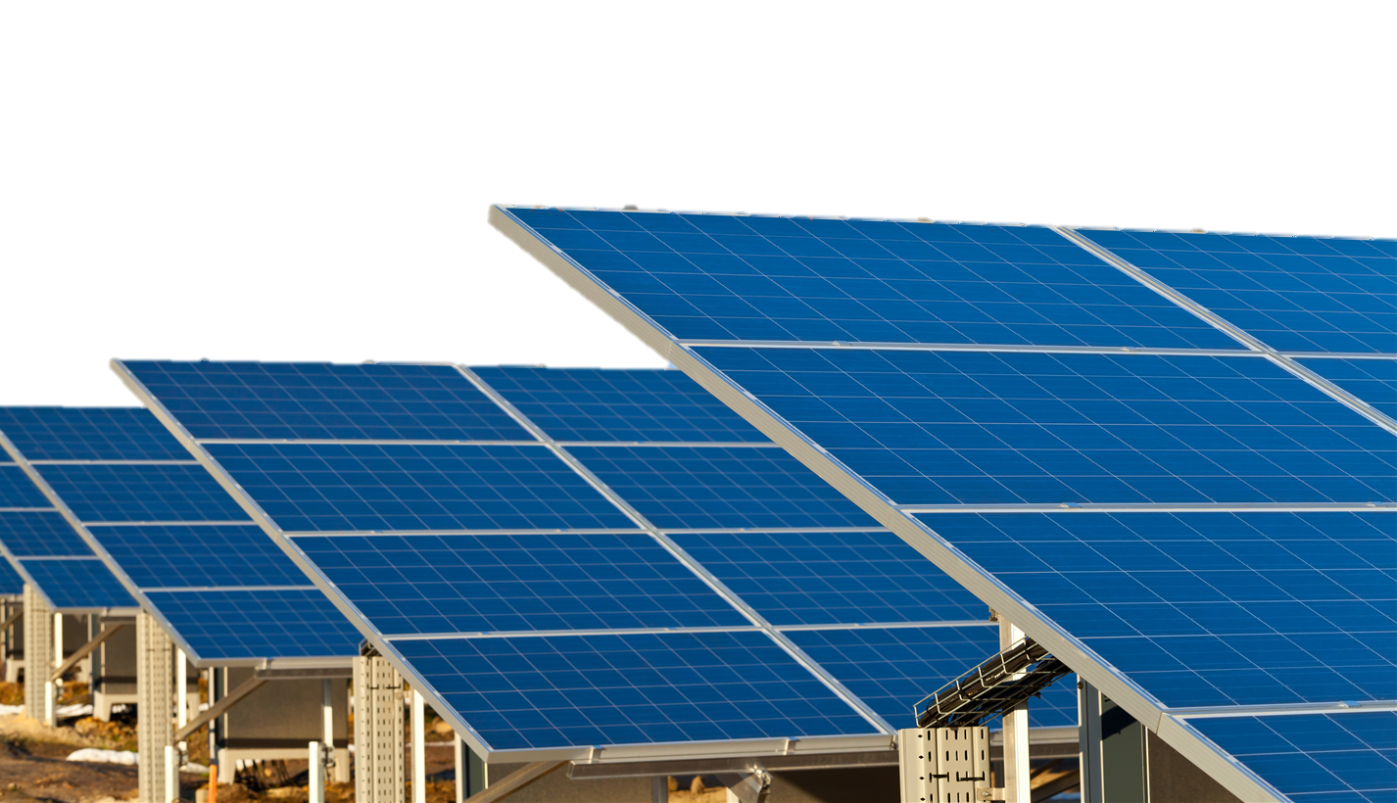
Recursos renováveis

Slide 2
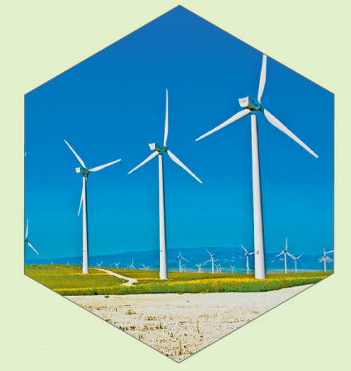
Energia eólica
A energia eólica resulta do aproveitamento do Vento através de aerogeradores que, ao girarem devido ao movimento do ar, produzem energia
elétrica. Desde 1990, a instalação de aerogeradores tem vindo a aumentar em todo o mundo.
Entre 1990 e 2011, por exemplo, a eletricidade produzida através do vento aumentou 40 vezes. Em Portugal, em 2011, a energia eólica contribuía já com 15,6% na produção da eletricidade total.
Vantagens
• Eficiência elevada.
• Custo moderado.
• Não há emissões de CO₂.
• Rápida construção.
• Pode implementar-se no mar.
• Os terrenos de implantação dos aerogeradores podem ainda ser utilizados para agricultura ou produção animal.
• Reduz a dependência dos combustíveis fósseis.

Slide 3
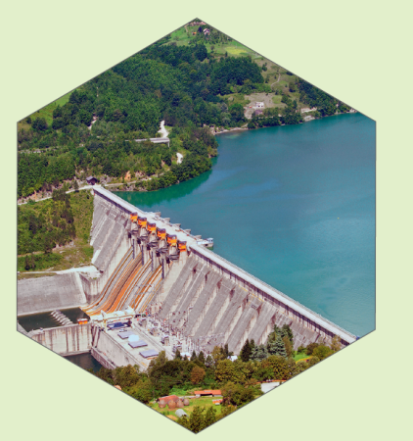
Energia hídrica
A água pode ser utilizada para a produção de energia elétrica através da energia das marés e das ondas e, principalmente, das barragens.
Nestas, a passagem de água faz girar turbinas, produzindo-se eletricidade. No entanto, a formação do reservatório que receberá a água (albufeira) tem um elevado impacte ambiental pois ocorre inundação de terrenos. Outra desvantagem relaciona-se com o facto de depender da quantidade de chuva.
Vantagens
• Eficiência elevada.
• Grande durabilidade.
• Não há emissões de CO₂ durante o processo.
• Fornece água para irrigação durante todo o ano.
• Os reservatórios (albufeiras) podem ser utilizados para fins recreativos.

Slide 4
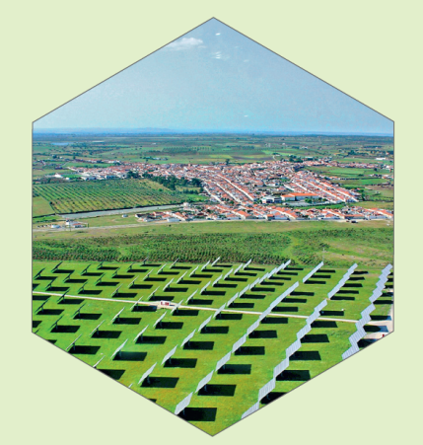
Energia solar
A energia solar pode ser aproveitada para o aquecimento de água e edifícios e ainda para a produção de eletricidade. No caso da produção de eletricidade, alguns sistemas solares absorvem e transformam a energia solar em energia calorífica a temperatura elevada, que é depois convertida em eletricidade.
Noutros sistemas são utilizadas células fotovoltaicas nas quais existe material semicondutor que, ao receber a energia solar, gera corrente elétrica. As células fotovoltaicas podem ser usadas em habitações e em centrais de produção de energia. A investigação tem vindo a melhorar a eficiência energética destes painéis que, no entanto, têm ainda custos elevados.
Vantagens
• Rápida instalação.
• Funciona em dias nublados.
• Não há emissões de CO₂.
• Se usado nas habitações ocupa pequenas áreas.
• Reduz a dependência dos combustíveis fósseis.

Slide 5
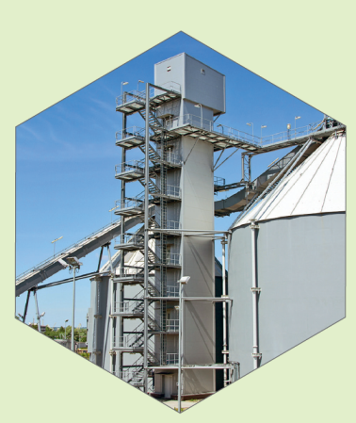
Biomassa
A energia da biomassa é produzida a partir de restos de matéria orgânica que podem ser queimados como um combustível sólido ou convertidos em biocombustíveis gasosos ou líquidos.
A maioria da biomassa é queimada:
• diretamente, para aquecimento, para cozinhar ou para processos industriais;
• indiretamente para produção de eletricidade.
Nos últimos anos muitas áreas têm sido convertidas ou desflorestadas para se plantarem culturas energéticas que são depois utilizadas na produção de biocombustíveis para uso nos transportes.
Vantagens
• Custo moderado.
• As plantações podem localizar-se em zonas semiáridas que não são aproveitadas para agricultura.
• As plantações podem contribuir para a recuperação de zonas degradadas.
• Podem utilizar-se resíduos urbanos e agrícolas.

Slide 6
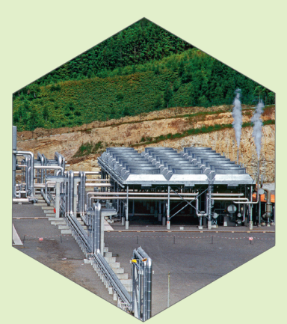
Energia geotérmica
A energia geotérmica resulta do aproveitamento do calor interno da Terra. O calor pode ser aproveitado para o aquecimento de edifícios e para a produção de eletricidade. A água contida em reservatórios subterrâneos aquece quando entra em contacto com as rochas quentes.
Através da instalação de tubagens, a água quente proveniente do interior da Terra pode ser canalizada para os edifícios, aquecendo-os. Em locais onde a temperatura interna da Terra é tão elevada que a água se transforma em vapor, este pode ser canalizado para centrais geotérmicas onde faz girar turbinas que geram energia elétrica.
Vantagens
• Muito eficiente.
• Baixo custo.
• Reduzida utilização de terrenos.
• Impacte ambiental reduzido.

Slide 7
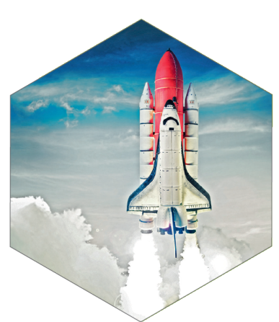
Hidrogénio
Não sendo considerado como um recurso renovável, uma vez que é obtido a partir da água, o hidrogénio gasoso pode ser usado como combustível . A utilização de hidrogénio à escala global não é possível pois este gás não se encontra na Natureza no estado livre, mas sim como constituinte da água e de compostos orgânicos.
Assim, é necessário gastar energia para produzir hidrogénio. Muitos especialistas defendem que, se queremos beneficiar do facto de o hidrogénio ser não poluente, a energia utilizada para produzir este combustível deverá ser proveniente das energias renováveis.
Vantagens
• Produzido a partir da água.
• Reduzido impacte ambiental.
• Não produz CO₂ se for produzido a partir da água.

